Slide 1
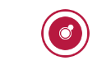
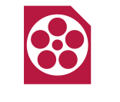
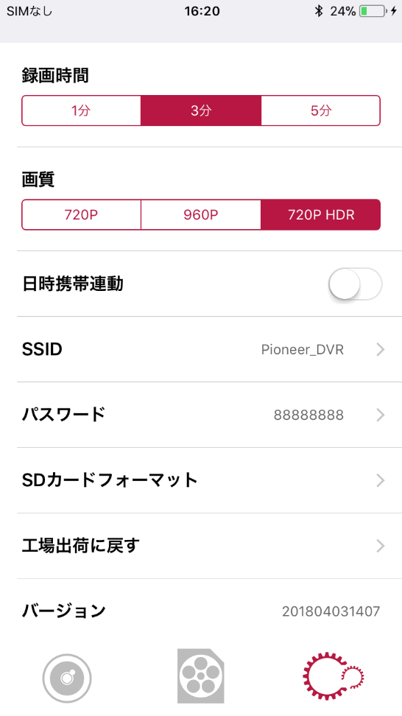
Pioneer Dash Camera Connect App
Gebruikershandleiding
＜Voordat u begint＞
Gelieve uw Smartphone te verbinden met de Pioneer Dash Camera via Wireless Connection
Als u vragen heeft over de Wireless Connection-instelling, raadpleeg dan de handleiding van uw apparaat.
＜Gebruikershandleiding＞
Real-Time Opnemen/Stilstaande foto's maken
Om opgenomen video's te zien/verwijderen/op te
slaan/te delen
Dash Camera Instellingen
＜Verbinding maken via Wireless Connection ＞
1．Instellingen instellingen→AAN
2．iPhone-instellingen
Instellingen→ Wi-Fi →Pioneer_xxx
→Eerste SSID
※ Eerste SSID：Pioneer_xxx
Initieel wachtwoord：88888888

Slide 2
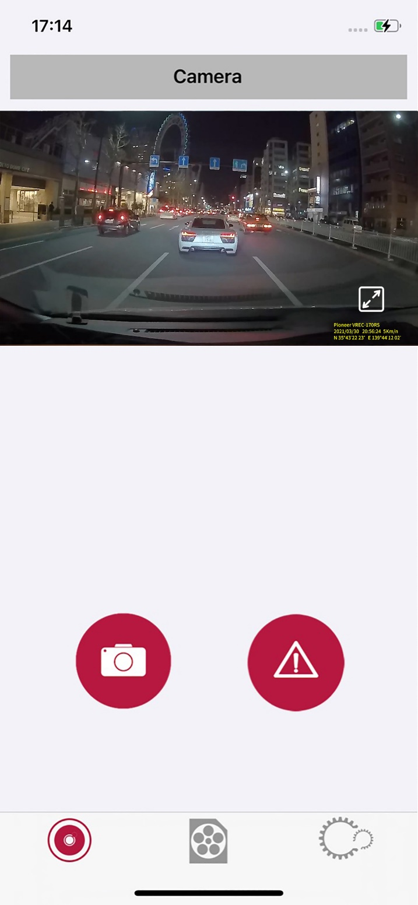
Opname van stilstaande foto's/handmatig gebeurtenissen opnemen
Volledig scherm
Handmatig
gebeurtenis registreren
Foto's maken
U kunt ook een foto maken of gebeurtenissen handmatig opnemen door op de bovenstaande knoppen te tikken.
※ De bovenstaande functie is uitgeschakeld in de volledige schermmodus.

Slide 3
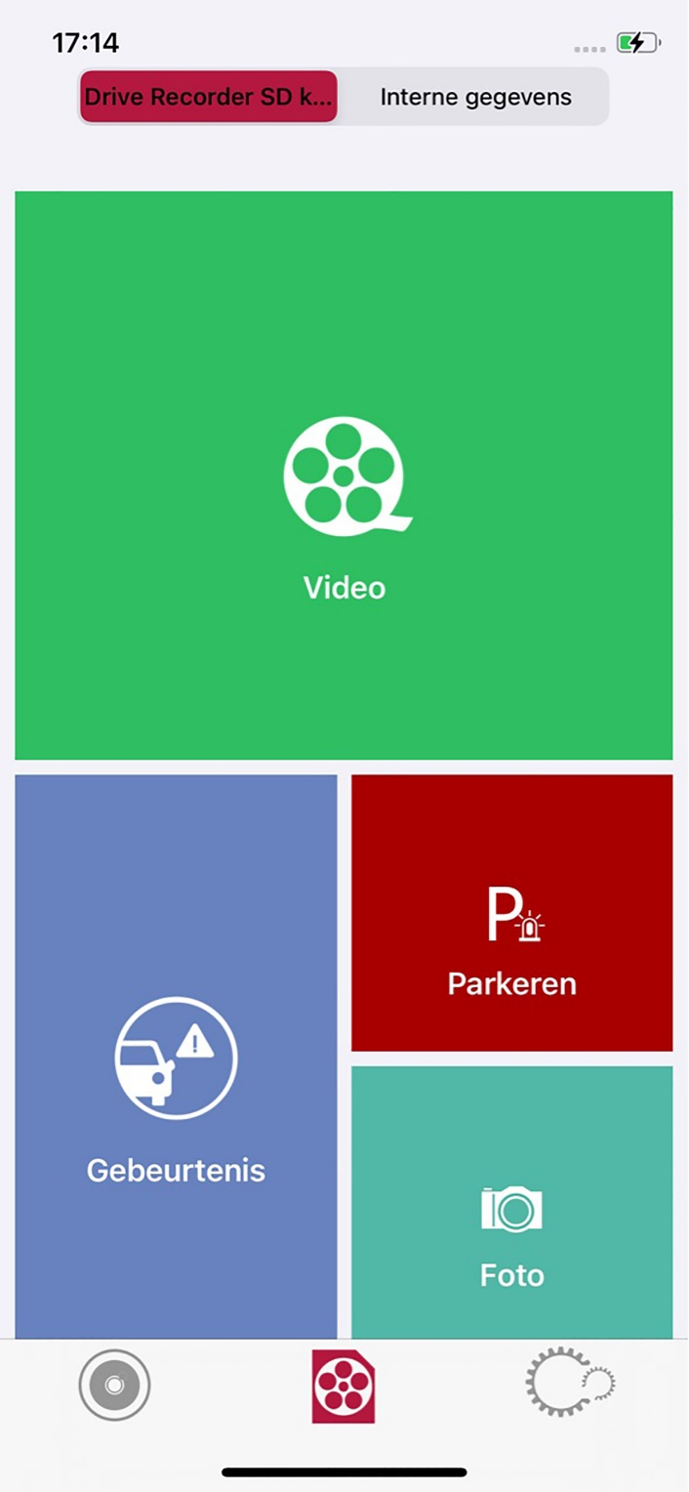
Geselecteerde opgenomen gegevens
Dash camera SD kaart
Smartphone gegevens
Video data
Gegevens registratie gebeurtenissen
Parkeermodus
opnamegegevens
Fotogegevens
Door op de bovenstaande knoppen te tikken, kunt u gegevens bekijken van de SD-kaart van het hoofdtoestel (Dash Camera SD kaart) of van de gedownloade gegevens in uw telefoon (interne gegevens van de smartphone).

Slide 4
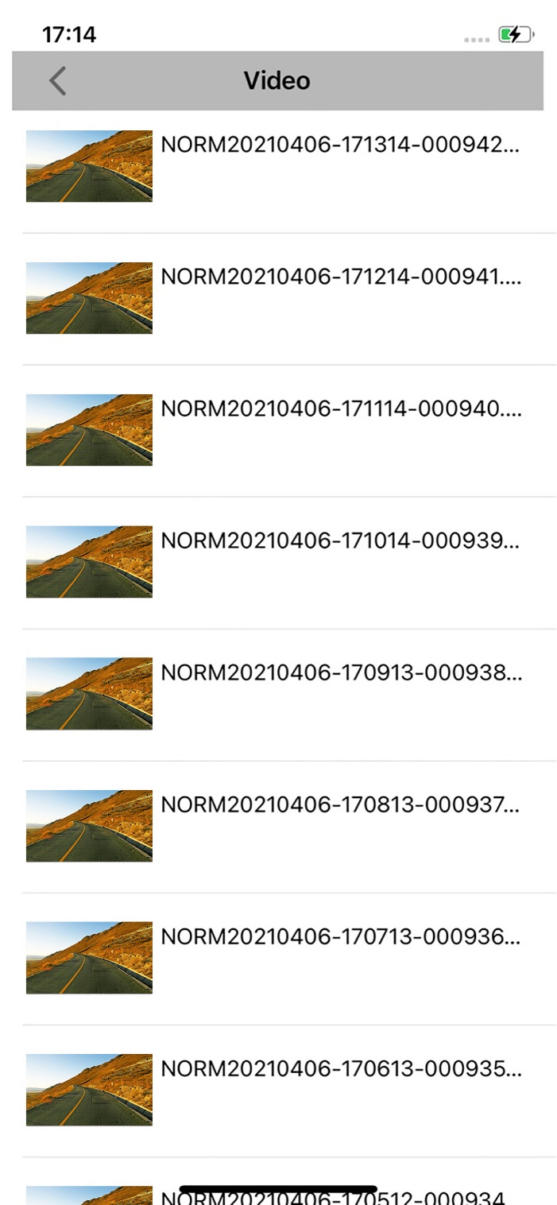
Bestand bekijken/verwijderen/downloaden
（Gegevens van de Dash Camera SD-kaart)
Eén keer indrukken：Afspelen
Druk op en houd vast：Download Bestand of ga naar Selectiepagina verwijderen
Het videobestand wordt afgespeeld wanneer het wordt aangetikt/geselecteerd. Door lang op het bestand te drukken en deze vast te houden, gaat het scherm verder met het downloaden en verwijderen van de selectiepagina.
De bovenstaande handeling is ook hetzelfde bij het selecteren van "Gebeurtenis", "Parkeerstand" en "Foto" bestanden.

Slide 5
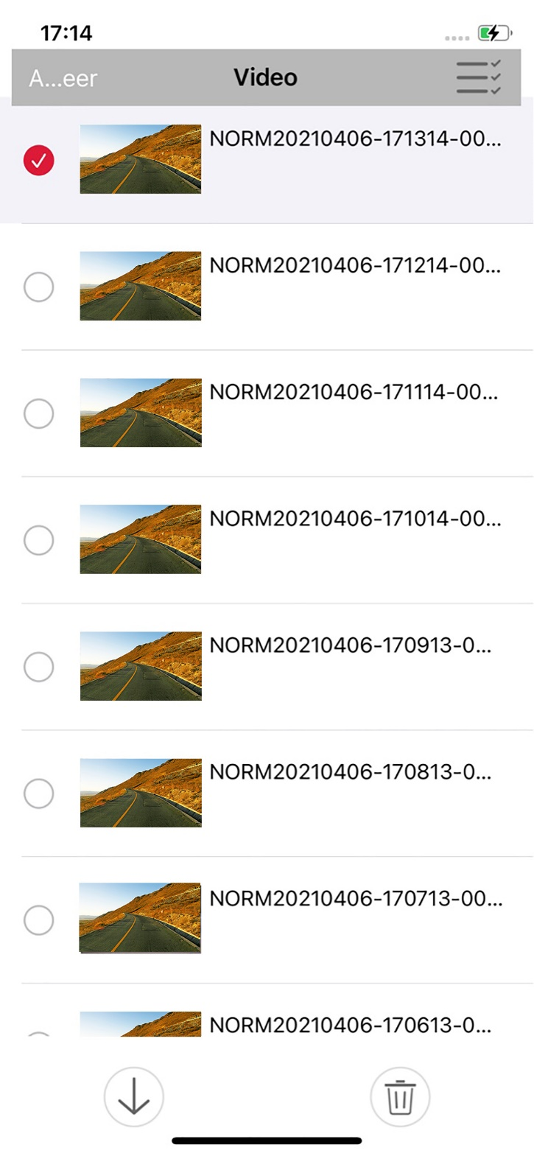
Bestanden downloaden/verwijderen（ Gegevens van de Dash Camera SD-kaart)
Selecteer alle
bestanden
Selecteer Bestand
Download
Verwijder
Door de bestandsitems aan te raken, verschijnen vinkjes die de selectie van het bestand aangeven. Na de selectie kunt u de bestanden downloaden of verwijderen door de betreffende knoppen te selecteren.

Slide 6
Om opgenomen bestanden te bekijken/verwijderen
/delen（ Gegevens van de Dash Camera SD-kaart)
Eén keer indrukken：Afspelen
Druk op en houd vast：Deel Bestand of ga naar Selectiepagina verwijderen
Het videobestand wordt afgespeeld wanneer het wordt aangetikt/geselecteerd. Door lang op het bestand te drukken en deze vast te houden, gaat het scherm verder met het Deel en verwijderen van de selectiepagina.
De bovenstaande handeling is ook hetzelfde bij het selecteren van "Gebeurtenis", "Parkeerstand" en "Foto" bestanden.

Slide 7

Bestand delen/verwijderen（ Gegevens van de Dash Camera SD-kaart)
Selecteer Bestand
Deel
Verwijder
Door op de bestandsitems te tikken, verschijnen vinkjes die de selectie van het bestand aangeven. Na de selectie kunt u de bestanden delen of verwijderen door op de respectievelijke knoppen te tikken.
Door op de knop "Delen" te tikken, kunnen de bestanden worden gedeeld via andere geïnstalleerde applicaties op het apparaat.

Slide 8
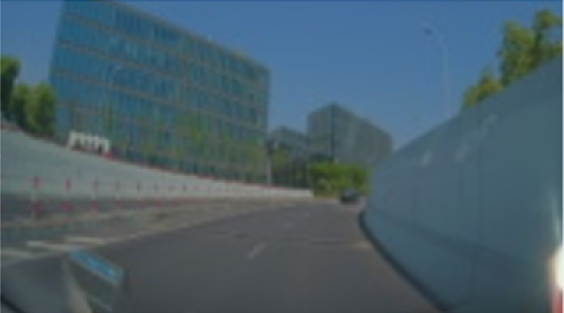

App Selectie
Apps die op uw smartphone zijn geïnstalleerd en die beschikbaar zijn om te delen, zullen verschijnen. De bestanden kunnen worden gedeeld via de geselecteerde applicatie
※ Toepassingen zijn smartphone- / land- / regio specifiek.

Slide 9
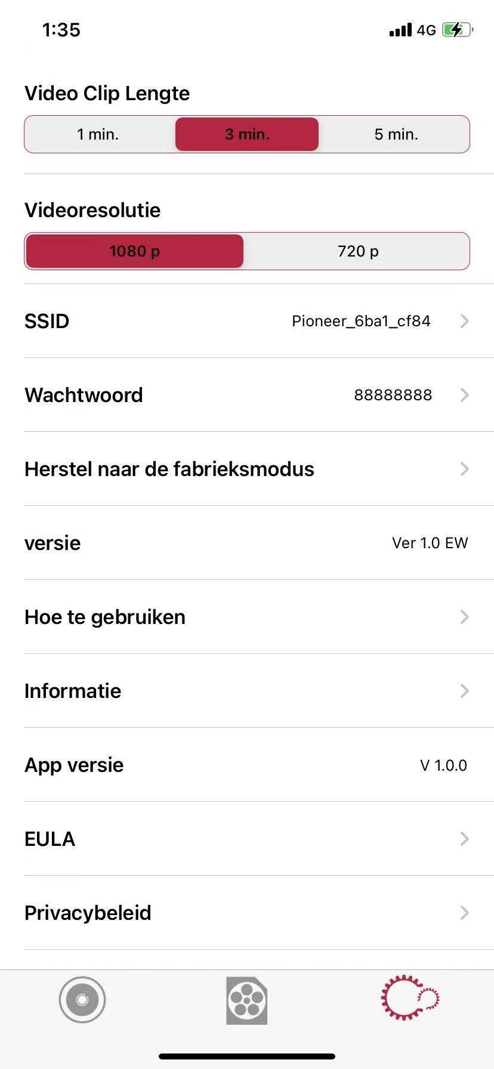
Dash Camera Instellingen
Sommige instellingen van de Dash Camera Main Unit kunnen worden gecontroleerd of gewijzigd.

